Slide 1
PROSEDUR EVAKUASI KEADAAN DARURAT KEBAKARAN, GEMPABUMI, ANCAMAN BOM,BANJIR
Property Manager
NO YES
Peran Kebakaran
Chief Security
Evakuasi
NO YES
Supervisor
Concierge
Team Balakar
Sec/Eng
Bentuk Komando
Darurat
Instansi terkait Polisi/DPK
Peran FO dan DFO
Tugas/ALL Dept
Houskeeping
Houskeeping
Engineering
Security
Tenant Relation

Slide 2
STRUKTUR ORGANISASI KEADAAN DARURAT KEBAKARAN, GEMPA BUMI, ANCAMAN BOM,BANJIR
KOMANDO DARURAT
PROPERTY MANAGER
CHIEF SECURITY
CHIEF ENGINEERING
CHIEF HOUSEKEEPING
SEC HK
TEAM EVAKUASI
SEC HK
TEAM MEDIS P3K
SEC
TEAM PENGAMANAN
ENG
TEAM TEHNIK
GA
TEAM LOGISTIC
TR
TEAM
PENGHUBUNG
SEC HK
TEAM
SISIR

Slide 3
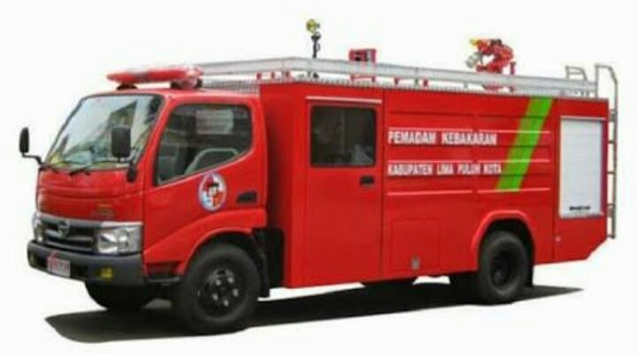
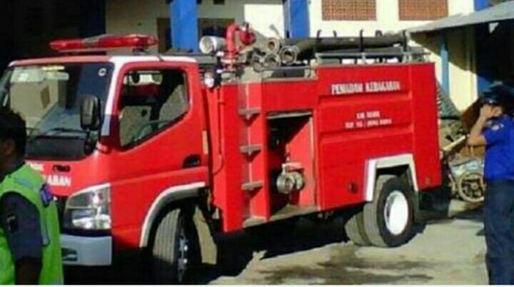
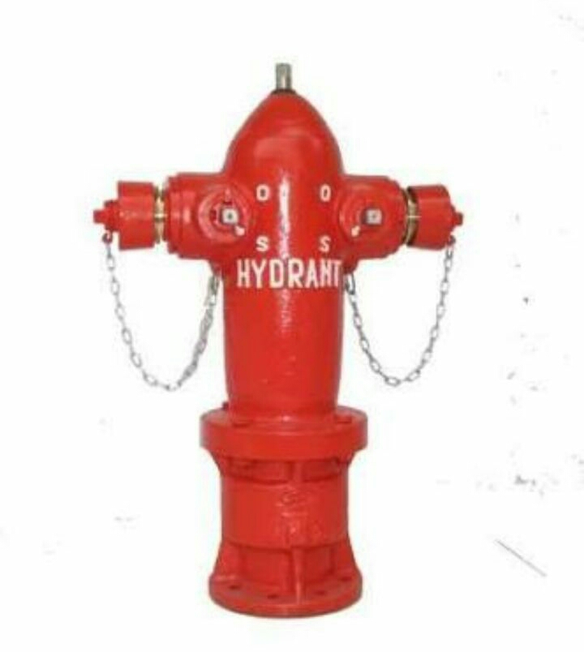
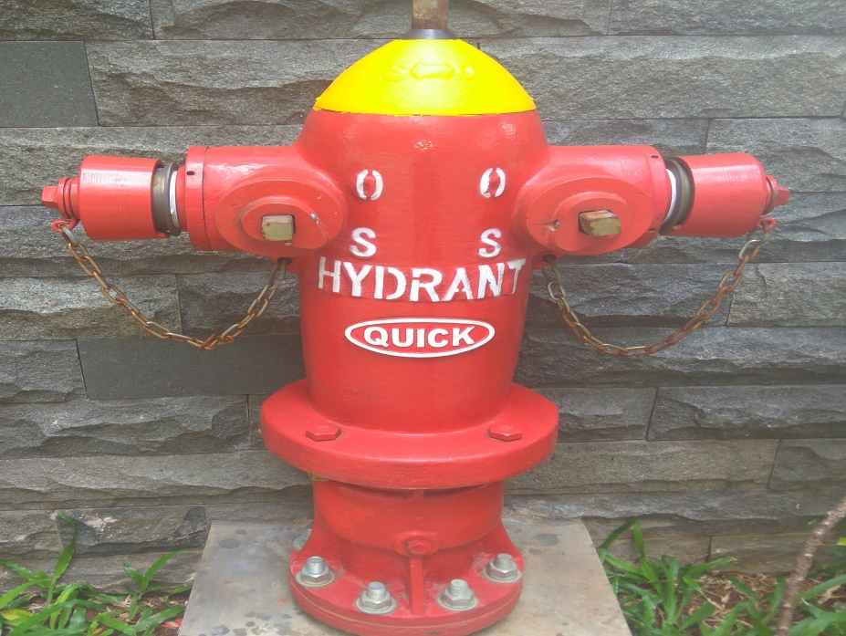
PENGENALAN ALAT PEMADAM

Slide 4
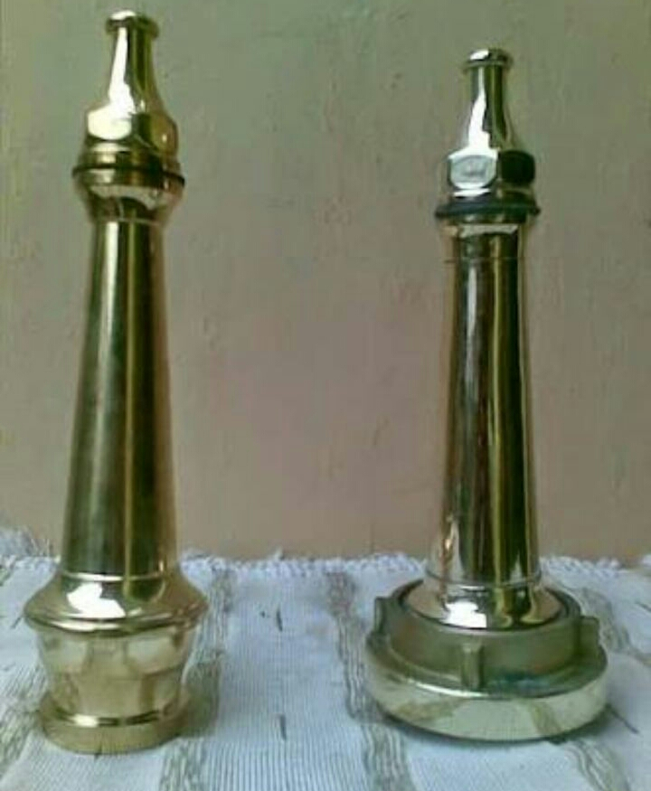
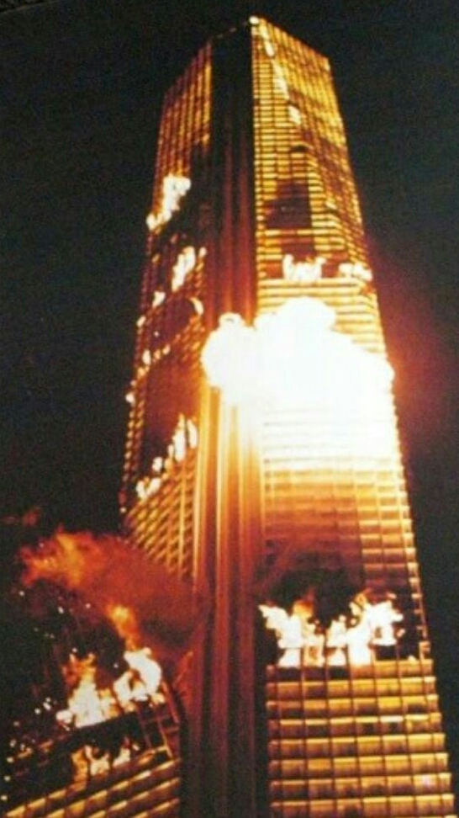
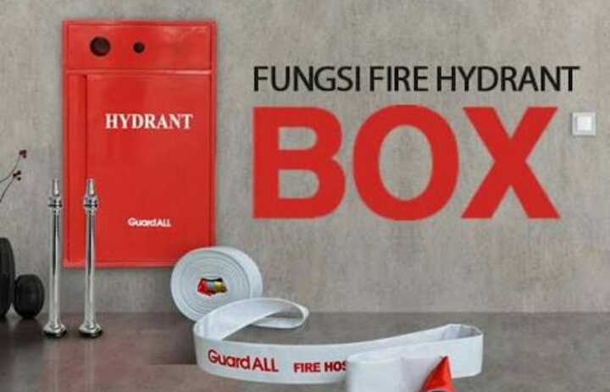

Slide 5
SUSUNAN TEAM KEADAAN DARURAT
1PARK AVENUE
I. Komando Darurat
- Property Manager
II. Wakil Komando Darurat
1. Chief Security
2. Chief Engineering
3. Chief Housekeeping
4. Chief GA
5. Chief Tenant Relation
III. Peran Keadaan Darurat
1. Petugas Ruang Control / Security atau Engenering
2. Petugas Security Posko Supervisor
3. Petugas Engineering (shift)
IV. Team P3K / HSE
1. Supervisor HK
2. Senior HK
3. Security

Slide 6
V. Team Evakuasi
FO dan DFO (PRT) setiap lantai atau yang ditunjuk
Petugas gondola Tower (Royal,Queen,King)
Petugas Engineering
Petugas Security pos Drop off ,Pos 1,Pos 2,Pos 3,( jatayu ) Basement 1 sampai dengan Basement 4
Petugas Housekeeping pria dimasing-masing lantai Tower
Royal, Queen, King, Hamilton
VI. Team P3K
Membentuk Pos P3K
Memberikan pertolongan pertama terhadap kecelakaan evakuasi
Mengingatkan petugas Concierge untuk menghubungi rumah sakit jika tim dokter belum datang
Membantu team dokter menyiapkan peralatan dalam proses pertolongan pertama
Menjemput / Menyisir lantai-lantai untuk membawa karyawan/tenant yang tidak dapat melakukan evakuasi dengan menggunakan lift Emergency
Menyiapkan Obat-obatan,Tandu,Kendaraan ( bila perlu )
VII. Team Evakuasi
a. FO & DFO
Menjalankan tugas-tugas sesuai dengan prosedur tugas FO
& DFO yang telah dibagikan

Slide 7
b. Petugas Gondola
setelah mengatahui gedung dalam keadaan darurat,segera memarkir gondola dan mematikan power ke Gondola kemudian menjalankan fungsi sebagai team evakuasi yaitu dengan menyisir setiap lantai dari atas sampai dengan grand floor dan meberikan informasi penghuni bahwa setiap lantai telah kosong,jika masih ditemukan ada tenant yang belum turun agar dicatat dan tetap diperintahkan untuk turun / evakuasi dan setelah samai dilantai 1 grandfloor segera melaporkan hasil penyisiran ke Komando Darurat
c. Petugas Security
Drop Off / Pos 1 dan Pos 2 / Parkir Luar B1
Mengarahkan tamu/tenant yang berada di Lobby King/Hamilton
untuk menuju ketempat Assembly
Point Zona 1/Pos 1
Mengarahkan semua tamu/tenant (penghuni) dari lantai B1 sampai B4 serta Concierge untuk menuju Assembly Poin Zona 1/Pos 1
Melarang tamu/tenant yang akan naik ( memasuki area Apartement ) serta melarang motor keluar area parkir
Menginformasikan kepada petugas Engineering jika ada lift yang macet
Mengarahkan penghuni Tower Royal,Queen,King dan Hamilton untuk menuju Assembly Point
Membuka Full pintu 2 GF dan Pintu kecil Pos 1 untuk jalur evakuasi
Melarang kendaraan mobil/motor yang masuk maupun yang keluar area 1Park Avenue
Memeriksa kendaraan dan menunjukan STNK setelah keadaan kembali normal pada saat kendaraan meninggalkan area parkir 1 Park Avenue.

Slide 8
VIII. Team pemadam/Team Penyisir Bom ( bila ada intruksi )
Petugas Patroli Amano
Petugas Engineering shift /petugas tehnisi
Supervisor / Senior Securit
Supervisor / Senior Housekeeping indoor dan outdoor
IX. Team Keamanan di tempat kumpul Assembly Point
Petugas Security pos 1 zona 1
Petugas Security pos 2 zona 2
Petugas drop off zona 1
Petugas drop off zona 2
Petugas drop off zona 3 B1 Tower Royal dan Queen
Petugas drop off zona 4 B1 Tower King dan Hamilton
X. Team Konsumsi
Petugas HK Indoor dan Outdoor ( yang ditunjuk )
Sekretaris Property Manager
Staff Administrasi General Affair dan Engenering Dibantu TR
Senior Housekeeing
XI. Team Penghubung ( Concierge )
Menghubungi Instansi terkait Polisi/Koramil.Pemadam Kebakaran dan Rumah Sakit terdekat
XII. Team Tehnik
Supervisor Listrik
Supervisor AC / Mekanik
Supervisor Civil

Slide 9
XIII. Team Cek Gedung ( jika terjadi Gempa )
Area Kantor (oleh petugas Security,Engenering )
Lantai Ground Floor s/d Lantai 29 Tower Royal
Lantai Ground Floor s/d Lantai 29 Tower Queen
Lantai Ground Floor s/d Lantai 29 Tower king
Lantai Ground Floor s/d Lantai 29 Tower Hamilton
Lantai Ground Floor s/d B 1 – B4
Struktur Gedung
Tower Royal : Petugas shift Engenering
Tower Queen : Petugas Sipil Engenering
Tower King : Petugas AC
Tower Hamilton : Petugas Mekanik / Security
TUGAS DAN TANGGUNG JAWAB
Komando darurat
Memerintahkan Chief Security untuk general alarm dan melakukan evakuasi
Memerintahkan Head Deartement untuk membentuk Post Komando Darurat di Concierge dan droop Off
Membantu dan memantau pelaksanaan evakuasi Tower Royal, Queen, king dan Hamilton
Memutuskan gedung telah dinyatakan aman/berdasarkan laporan Wakil Komando Darurat
Tenant di himbau kembali ke unit masing-masing setelah di pastikan gedung dalam kondisi aman

Slide 10
II. Wakil Komando Darurat
a. Chief Engineering
Setelah mendengar/mengetahui situasi keadaan darurat segera menuju ke Grandfloor lantai 1 untuk kordinasi Pos Komando Darurat oleh Chief Security
Mengontrol setiap seksi untuk melakukan tugas sesuai seksi
Mengkoordinir petugas Enginering dalam pengoperasian alat-alat
Memepersiakan/menambah peralatan yang diperlukan
Memerintahkan petugas untuk mematikan power listrik yang tidak diperlukan
Melapor ke komando Darurat jika ada peratan pendukung yang tidak berfungsi.
b. Chief Housekeeping
Setelah mendengar/mengetahui situasi keadaan darurat segera menuju ke Grandfloor lantai 1 untuk koordinasi membentuk Pos komando Darurat oleh Chief Security
Mengontrol kesiapan Team P3K
Membentuk Pos P3K
Membantu mengawasi Team P3K dalam melakukan pertolongan
Melapor ke komando Darurat jika ada hal- hal yang tidak bisa diatasi
c. Chief GA/Tenant Relation
Setelah mendengar/mengetahui situasi keadaan darurat segera menuju ke GrandFloor Lantai 1 untuk koordinasi membentuk Pos komando Darurat oleh Chief Security.
Membentuk dan mengawasi pelaksanaan evakuasi
Mengontrol tempat berhimpun dan berkoordinasi dengan FO & DFO jika hal yang berhubungan dengan keselamatan di tempat

Slide 11
Security mengambil langkah pengamanan kendaraan yang ditinggalkan pemiliknya
Mengontrol persiapan dan perlengkaan konsumsi.
Memerintahkan petugas security Pos 1 / 2 dan Pos 3 (Jatayu) untuk melarang pemilik kendaraan untuk mengeluarkan kendaraan.
Menyiapkan ruangan meeting bila diperlukan
Mengarahkan agar pengantar barang segera meninggalkan area basement untuk menuju tempat berhimun setiap zone-zone
Setelah semua orang telah terevakuasi segera meninggalkan pos basement menuju tempat berhimpun melalui tangga darurat atau Ram
Menghubungi instansi terkait Pemadam Kebakaran Polisi, Koramil, Rumah Sakit terdekat.
d. Chief Security
Setelah mendengar/mengetahui situasi keadaan darurat segera menuju ke Grandfloor lantai 1 untuk koordinasi membentuk Pos Komando Darurat oleh Chief Security
Memerintahkan petugas untuk menghubungi instansi terkait
Memerintahkan petugas pemadam tambahan untuk membantu dilokasi kejadiaan
Memantau perkambangan lokasi kejadian melalui HT kemudian mengambil langkah-langkah selanjutnya
Memberikan pengumuman ke tenant tentang perkembangan gempa
Melaporkan ke Property Manager setiap perkembangan di lokasi
Memonitor petugas yang menghubungi BMKG
e. Petugas Security Pos II
Mengarahkan semua tenant maupun tamu untuk keluar area gedung dengan berkumpul di zone 2
Mendata laporan FO & DFO dan melaporkan ke Pos Komandan Darurat jika ada yang harus ditindaklanjuti dengan cepat

Slide 12
Membebaskan pintu gerbang Pos II dan Pos I dari kerumunan orang agar jalur lalu lintas petugas keluar masuk gedung tidak terganggu
Melarang tenant maupun tamu yang akan memasuki area gedung sebelum Komando Darurat mengatakan gedung dinyatakan aman
f. Petugas Security Pos I
Mengarahkan semua tenant maupun tamu yang turun dari T2 Tower Hamilton menuju tempat berhimpun/Assembly Point di Zone 1 yang berada di dekat Pos 1
Mengarahkan tamu maupun tenant yang naik dari area Basement menuju tempat berhimpun Zone 1
Melarang tamu maupun penghuni yang akan memasuki area gedung kembali sebelum gedung aman
Memberikan informasi melalui HT ke Komando Darurat jika ada kejadian / kecelakaan didalam tangga darurat sewaktu melakukan evakuasi
Setelah penghuni/tamu turun semua segera melapor ke Komando Darurat mengatakan gedung telah kosong.
g. Petugas Security Pos III
Mengarahkan tenant/tamu yang keluar menuju tempat berhimpun di setiap Zone
Melarang tenant/tamu yang akan memasuki area Tower Royal, Queen, King dan Hamilton
Setelah semua tenant/tamu turun semua kemudian langsung mengunci pintu Pos III
h. Petugas Pos Basement
Mengarahkan semua pemilik kendaraan dan para driver untuk menuju tempat berhimpun/ Assembly Point diarea Pos 1 dan Pos 3
Melarang tamu/penghuni yang akan memasuki area gedung

Slide 13
i.Petugas Patrol Amano
Setelah mendengar/mengetahui situasi keadaan darurat segera menuju ke Grandfloor lantai I untuk koordinasi membentuk Pos Komando Darurat oleh Chief Security.
Mengarahkan semua orang untuk keluar area gedung menuju tempat berhimpun
Mendata dan menerima laporan FO & DFO setiap tenant / penghuni
Melarang orang-orang yang akan memasuki area gedung kembali sebelum gedung di nyatakan aman
Bekerjasama dengan petugas Pos 2, Pos 3 untuk membuka jalur pintu masuk agar tidak tertutup orang
III. Peran Kebakaran
Petugas Kontrol Room
Setelah mendengar dan melihat panel alarm berbunyi dan menyala segera menginformasikan ke petugas Security Posko dan petugas shift dan petugas shift Engineering bahwa di lokasi telah terjadi alarm, ( alarm sementara di isolate untuk menghindar general alarm )
2. Petugas Posko
Setelah menerima informasi tersebut secara langsung mengajak petugas engineering
menuju lokasi dengan menggunakan lift, setelah sampai di lokasi segara melapor ke Chief Security sebab-sebab terjadinya alarm.
Jika tidak terjadi kebakaran kembali ke ruang kontrol untuk memerintahkan petugas ruang kontrol untuk menormalkan kembali panel alarm.
Jika terjadi kebakaran langsung melakukan pemadaman dengan menggunakan APK ( alat pemadam kebakaran ) kemudian segera melapor ke Chief Security selanjutnya Chief Security melaporkan ke Property Manager bahwa telah terjadi kebakaran di lantai dan api tidak bisa diatasi kemudian Property Manager memerintahkan Chief Security untuk melakukan General alarm dan membentuk post Komando Darurat di Grandfloor

Slide 14
IV. Team Pemadam
Memberikan tenaga bantuan untuk melakukan pemadaman menggunakan hydrant besar yang di tempatkan di setiap lantai
Berkoordinasi dengan petugas Engineering untuk mematikan power Listrik yang masih hidup
Membantu team DPK ( Dinas Pemadam Kebakaran ) jika telah tiba di Gedung 1 Park Avenue
Memberikan laporan setiap perkembangan ke Pos Komando Darurat
V. Team Keamanan di tempat berhimpun
Membantu petugas polisi Lalu Lintas mengatur lalu lintas area di pos 1 dan pos 2
Mencatat tamu/penghuni yang mengalami kecelakan dan kemudian membawa bersangkutan Ke pos P3K
Melarang tamu/penghuni memasuki area gedung kecuali petugas terkait.
VI. Team Konsumsi
Menyiakan air aqua di Pos Komando Darurat Pos 1, Pos 2 dan Pos 3 (jatayu)
Membagikan air aqua keada penghuni di tempat berhimpun/Assembly Point
Mengontrol persiapan air aqua dan jika habis atau kurang segera melapor ke Pos Komando Darurat
VII. Team Tehnik
Menyiapkan lift emergency dan 1 orang operator lift
Menyiapkan peralatan tambahan bila di perlukan
Mengontrol dan mengecek semua peralatan evakuasi
Mematikan power untuk lokasi yang membahayakan
Menempatkan petugas untuk pembagian lift naik
Memasang petunjuk (ucapan) terima kasih jika ada latihan evakuasi
VIII. Team Cek Gedung (khusus jika ada gempa)
Mengecek seluruh area dan mencatat semua temuan
Melapor ke komando darurat hasil temuan
Ceklist terlampir

Slide 15
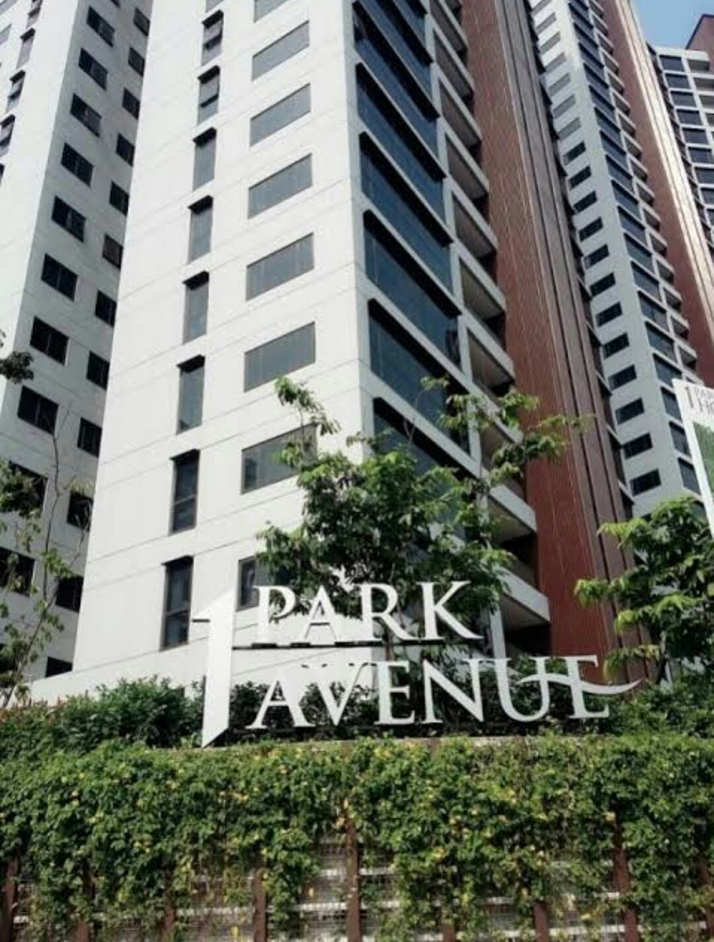
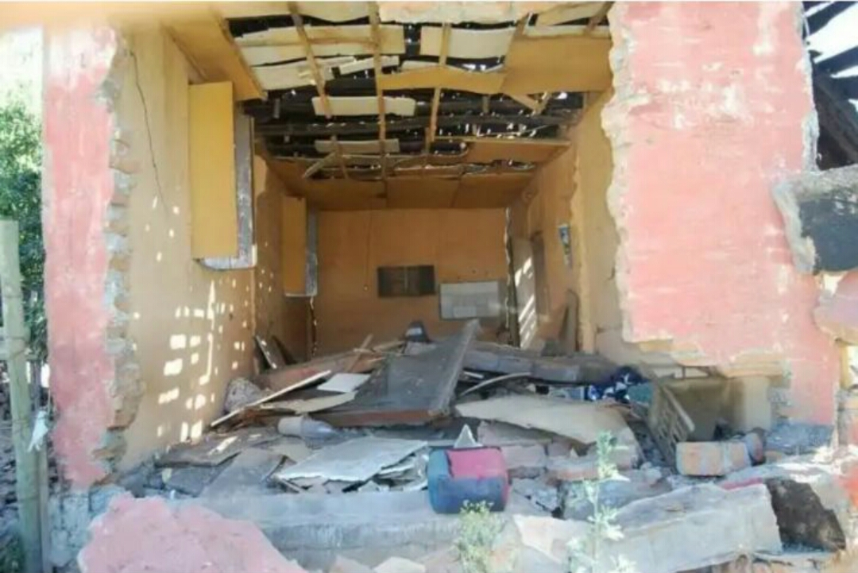
TIPS MENYELAMATKAN DIRI
SAAT MENGALAMI GEMPA BUMI

Slide 16
Gempa bumi merupakan salah satu bencana yang sering terjadi di Indonesia dan juga di beberapa Negara lain. Di Indonesia gempa sering terjadi karena Negara ini terletak pada pertemuan tiga lempeng utara dunia, yaitu lempeng AUSTRALIA, EURASIA dan PASIFIK. Selain itu gempa bumi juga bisa disebabkan oleh aktivitas gunung berapi dan jatuhnya bebatuan.
Apabila kita mengingat pada peristiwa gempa berkekuatan 5,9 skala richter di Yogyakarta pada 22 mei 2007, kita pasti akan mengingat apa yang terjadi disana. Sebanyak 5.778 orang meninggal dunia, 37.883 orang yang mengalami luka-luka dan lebih dari 600.000 rumah rusak. Sebanyak 2.111.872 orang di Sembilan kabupaten terpaksa mengungsi akibat rumah tinggal mereka hancur karena gempa.
Dari peristiwa gempa bumi yang melanda Yogyakarta, kita dapat menyadari bahwa betapa mengerikannya gempa bumi. Oleh karena itu mari kita perhatikan bahwa informasi penting dari palang merah Indonesia (PMI) mengenai apa yang harus dilakukan untuk menghadapi gempa bumi‼.
PERSIAPAN SEBELUM TERJADI GEMPA BUMI
Anda dapat melakukan kesiapsiagaan sebelum bencana gempabumi tiba, seperti :
mengenali daerah sekitar tempat tinggal anda (apakah termasuk rawan gempa bumi atau tidak).
ketika masuk kesebuah gedung atau bangunan, perhatikan dimana letak pintu keluar, tangga darurat, atau cara-cara untuk mengeluarkan diri sewaktu-waktu harus menyelamatkan diri.
di dalam ruangan tempat anda berdiam, perhatikan tempat-tempat yang aman untuk berlindung ketika gempa terjadi.
perhatikan juga tempat yang berbahaya jika gempa terjadi, seperti didekat kaca, tiang atau pilar, lemari,dan lain-lain
catat dan simpan nomor-nomor telepon penting yang harus dihubungi saat gempa terjadi seperti PMI, rumah sakit, pemadam kebakaran, polisi, dan lain-lain.
matikan kran air, kompor gas, dan listrik jika selesai digunakan.

Slide 17
TINDAKAN KETIKA GEMPA TERJADI
Saat terjadi gempa tetaplah tenang, lalu lakukan tindakan sebagai berikut :
Jika berada didalam rumah
Berusaha menyelamatkan diri dan menyelamatkan keluarga anda. Berlindung lah dibawah meja agar tubuh
Tidak terkena benda-benda yang berjatuhan. Lindungi kepala anda dengan apa saja, misalnya bantal,papan, atau kedua tangan dengan posisi terlungkup.
2. Jika berada diluar rumah
Merunduk dan lindungi kepala anda, lalu bergeraklah menjauh dari gedung dan tiang menuju ke daerah terbuka. Jangan melakukan tindakan apapun, tunggulah sampai keadaan benar-benar tenang karena setelah gempa pertama biasa nya ada gempa susulan.
3. Jika berada dipusat perbelanjaan atau ditempat umum lainnya.
Usahakan untuk tetap tenang, biasanya dikerumunan orang dalam bencana berpotensi kepanikan. Ikuti petunjuk dari security atau petugas penyelamat .
4. Jika berada didalam kendaraan
Berpeganganlah dengan erat pada tiang atau apapun didekat anda sehingga tidak terjatuh dari guncangan gempa atau jika kendaraan berhenti secara mendadak. Tetaplah tenang dan ikuti perintah atau petunjuk dari petugas. Mintalah pengemudi untuk menghentikan kendaraan. Setelah itu bergeraklah ketempat yang terbuka.

Slide 18
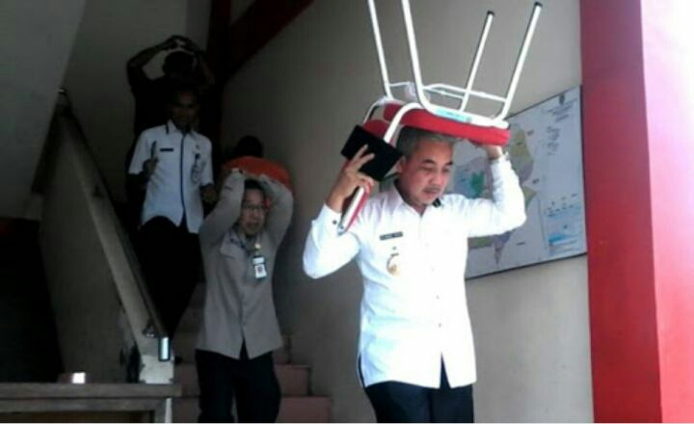
5. Jika berada digunung atau pantai.
Gempa dapat menimbulkan longsor digunung atau perbukitan. Jika anda berada dipegunungan, bergeraklah ketempat yang aman seprti lapangan terbuka yang jauh dari daerah lereng. Gempa dibawah laut bisa menimbulkan gelombang tsunami, jika gempa itu terjadi bergeraklah kedataran yang lebih tinggi.
TINDAKAN SETELAH GEMPA TERJADI
Setelah bencana gempa bumi terjadi, lakukanlah langkah-langkah berikut :
bila anda masih berada di dalam ruangan atau gedung, segeralah keluar.
periksalah keadaan anda sendiri, apakah ada bagian tubuh anda yang terluka atau tertimpa benda-benda.
mintalah orang dewasa untuk mematikan aliran listrik dan gas.
janganlah menyalakan api, karena bisa terjadi kebocoran gas atau tumpahan bahan bakar.
jika anda merasa mampu, berilah pertolongan pertama kepada orang-orang yang membutuhkan pertolongan berada disekitar mu.
dengarkanlah informasi dari sumber-sumber yang terpecaya dan bertindaklah sesuai himbauan.

Slide 19
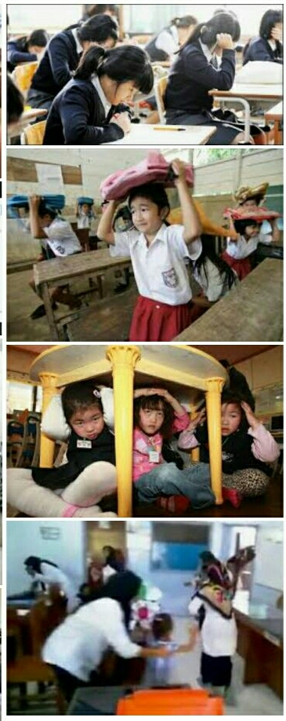
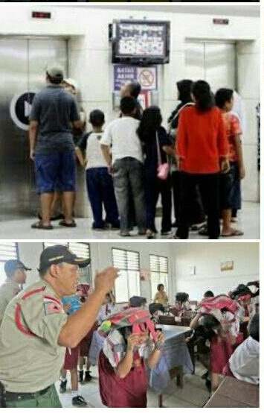

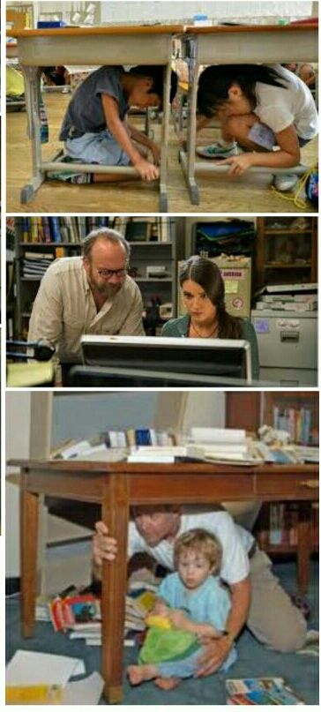

Slide 20
KAMAR ANTI GEMPA
Setelah menyadari bahwa sebagian besar wilayah Indonesia rawan akan gempa bumi, mari kita siaga gempa. Gempa kadang terjadi pada saat kita sedang tidur. Maka penting sekali untuk mengatur kamar tidur anda agar aman dari gempa .misalnya, jangan menaruh benda-benda yang mudah jatuh dari tempat tidur. Tautkan lemari anda didinding dan pastikan benar-benar kuat. Pastikan ketika terjadi getaran anda tidak tertimpa benda-benda. Ajaklah semua anggota keluarga dan teman-teman mu untuk melakukan hal yang sama. Tidak hanya dikamar, buatlah ruangan kantor anda aman dari gempa. Selain kontruksi bangunannya usahakan bingkai atau benda-benda lain yang ditempelkan didinding melekat kuat. Aturlah meja-meja dan kursi-kursi atau tetap rapi jangan sampai ada halangan untuk bergerak kepintu keluar ketika gempa terjadi

Slide 21
EMERGENCY KEBAKARAN
PETUGAS POST 1 (4) PERSONIL
2 personil merapat ke basement 1 dan bertindak selaku team damkar dan membawa breafting aparatus/ perlengkapan pemadapan ke lift service
2 personil bertugas menutup pintu pagar dan portal serta mengarahkan orang dan kendaraan masuk ke area gedung
Petugas lalin post 1 pengaturan arus lalulintas
2. PETUGAS LOBBY (DROP OFF) ROYAL DAN KING
Bertugas sebagai team evakuasi ke area gedung
3. PETUGAS LOBBY (2) PERSONIL
1 personil bertugas melarang pemilik unit memasuki area lobby/unit
1 personil bertugas membantu team penyisir dan mengarahkan pemilik unit menuju assembly point
4. PETUGAS POST 2 (2) PERSONIL
Bertugas sebagai team evakuasi mengarahkan orang dan kendaraan untuk mengarah ke assembly point
5. PETUGAS POST 3(1) PERSONIL
Bertugas mengarahkan orang ke assembly point
Bertugas melarang kendaraan yang keluar maupun masuk
Bertugas menutup pintu gerbang post 3

Slide 22
6. PETUGAS CEK KR 2 DAN KR 4 (1) PERSONIL
Bertugas mengarahkan orang yang keluar dari basement 1 menuju assembly point.
Melarang kendaraan yang akan keluar dari area basement 1
7. PETUGAS BASEMENT 1 (2) PERSONIL
1 personil bertugas sebagai team damkar dan bergabung dengan yang lain
1 personil menyerahkan orang menuju assembly point
Membantu melarang kendaraan yang akan keluar dari area basement 1,2,3,dan 4
8. PETUGAS OPERATOR (1) PERSONIL (Engineering)
Mengantar / membawa petugas atau team damkar ke TKP
Bertindak sebagai team evakuasi dan menyisir seluruh lantai dari atas sampai bawah
9. PETUGAS CCTV(1) PERSONIL
Bertugas memantau dan memonitor area gedung
10. PETUGAS POST BASEMENT 2(2) PERSONIL
1 personil bertugas mengantar atau membawa perlengkapan damkar ke pintu lift service
1 personil bertugas mengarah orang ke exit menuju assembly point

Slide 23
11. PETUGAS BASMENT 3 (2) PERSONIL
Bertugas selaku team penyisir dari area b4,b3,b2,b1 sampai lantai atas
12. PETUGAS PATROLI LANTAI (1) PERSONIL
Bertugas sebagai team evakuasi yang kebetulan pada saat tersebut sedang melaksanakan patro
13. PETUGAS POSKO (1) PERSONIL
1 personil bertugas membantu team menyisir dan team evakuasi dan memastikan bahwa sudah tidak ada orang yang masih berada diarea gedung.

Slide 24
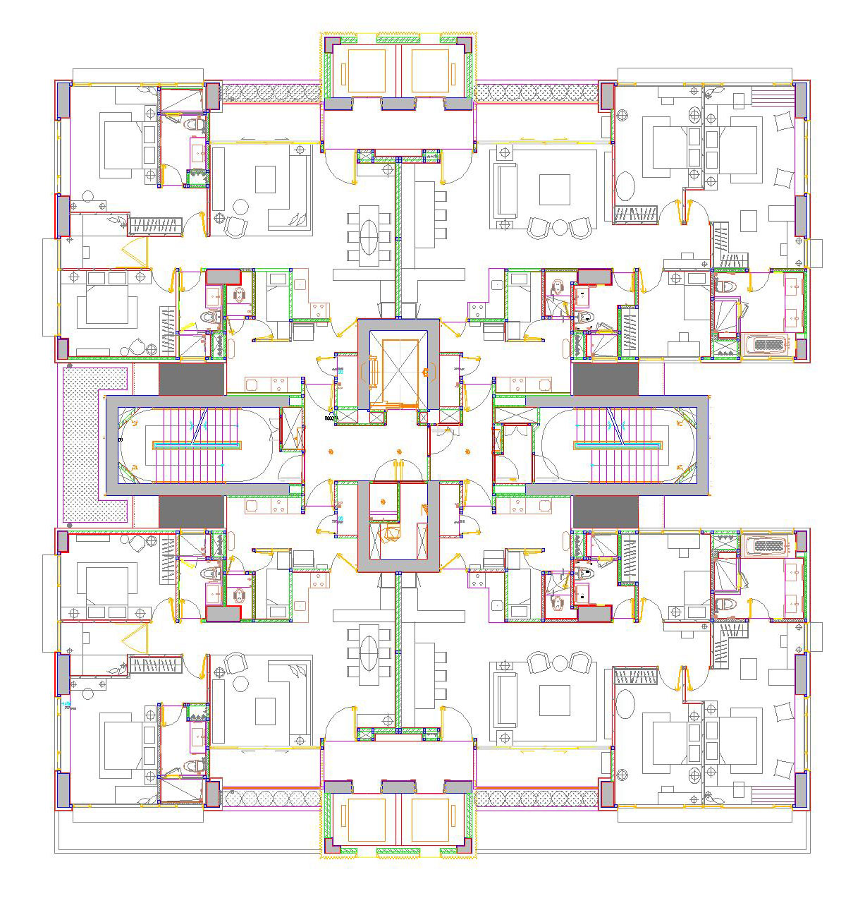
EVACUATION ROUTE
TYPICAL FLOOR TOWER-1
SIGN | NOTES
 | HYDRANT BOX
 | EVACUATION ROUTE
BOX HYDRANT

Slide 25
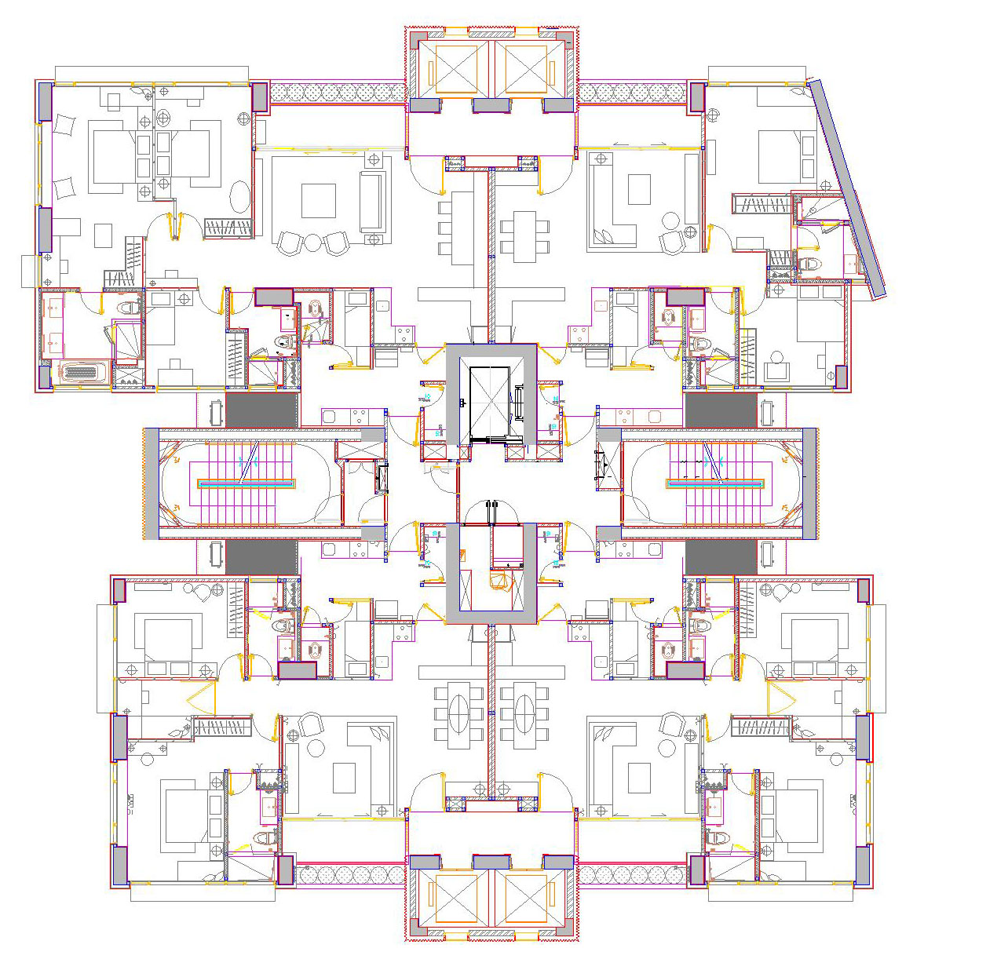
EVACUATION ROUTE
TYPICAL FLOOR TOWER-2
SIGN | NOTES
 | HYDRANT BOX
 | EVACUATION ROUTE
BOX HYDRANT
BOX HYDRANT
BOX HYDRANT

Slide 26
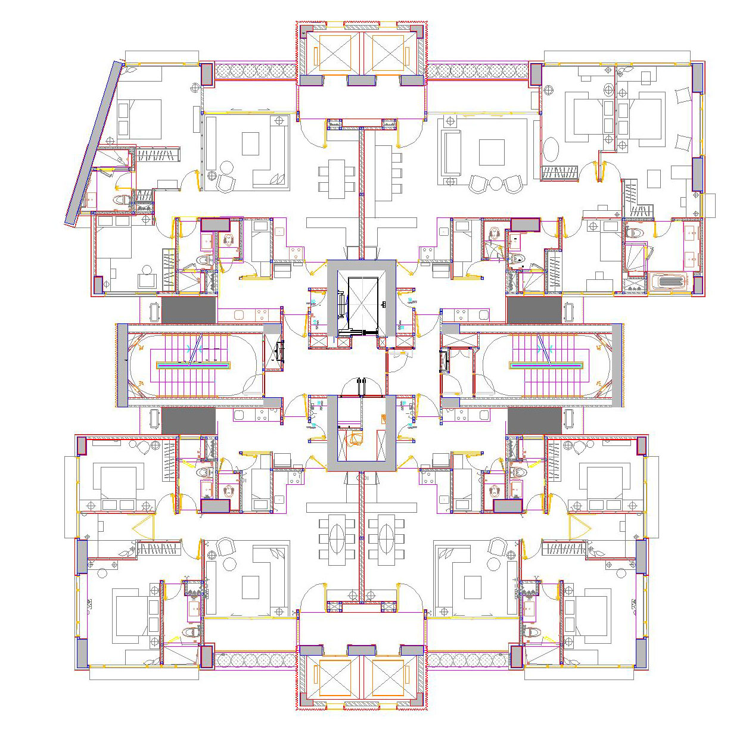
EVACUATION ROUTE
TYPICAL FLOOR TOWER-3
SIGN | NOTES
 | HYDRANT BOX
 | EVACUATION ROUTE
BOX HYDRANT
BOX HYDRANT

Slide 27
EVACUATION ROUTE
TYPICAL FLOOR TOWER-4
SIGN | NOTES
 | HYDRANT BOX
 | EVACUATION ROUTE
BOX HYDRANT

Slide 28
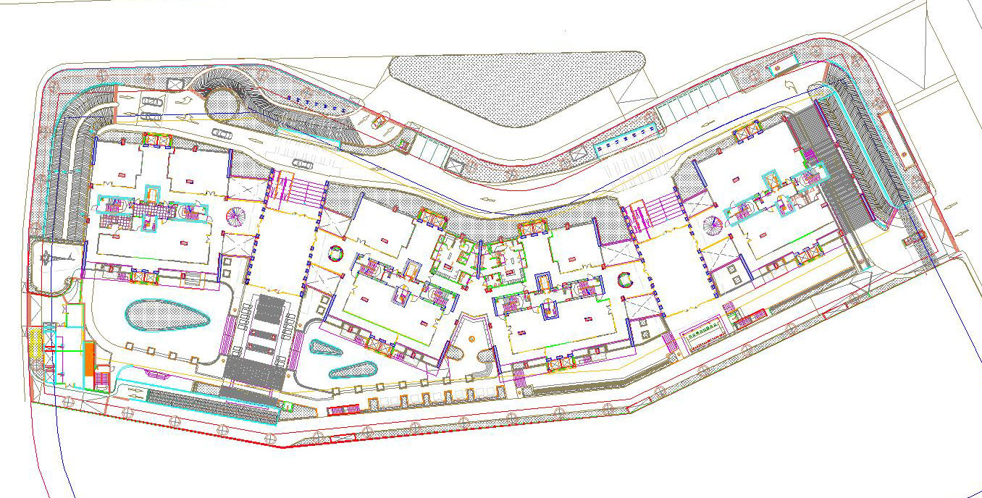
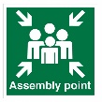
BOX HYDRANT
HYDRANT PILAR
HYDRANT PILAR
BOX HYDRANT
SIAMEASE CONECTION
BOX HYDRANT
BOX HYDRANT
HYDRANT PILAR
BOX HYDRANT
SIAMEASE CONECTION
BOX HYDRANT
BOX HYDRANT
BOX HYDRANT
BOX HYDRANT
BOX HYDRANT
BOX HYDRANT
BOX HYDRANT
EVACUATION ROUTE
GROUND FLOOR
SIGN | NOTES
 | HYDRANT BOX
 | EVACUATION ROUTE
 | HYDRANT PILAR
 | SIAMESE CONECTION
BOX HYDRANT

Slide 29
TEAM EVAKUASI KEADAAN DARURAT 1PARK AVENUE
1.Team Floor Warden | Tower | Royal | Queen | King | Hamilton
 | Lantai :2-6 | Hasan | Barera | Firdaus | Angga
 | Lantai :7-11 | Adit | fahmi | Dimas | Martinus
 | Lantai :12-16 | Oji | Rizal | Topan | Fikri
 | Lantai :17-21 | Hendra | Ahmad | Jumaidi | Safril
 | Lantai :22-25 | Hidayat | Latif | Joko | Zaenal
 | Lantai :26-29 | Mawardi | Reza | Sandi | Lukzer
Team Penyisir | M.Tarmizi | Riki Rifansyah | m.Agus perli | Rofis Sahputra
2.F.O Basement 1 - Basement 4 | Hermanus | Henrianus.N | Rhamadan.J | M.Irlan
 | Egy.s | Jabar | A.Yusuf | Yogi
3.F.O GrandFloor | Sudirman | Abdillah
 | Baskoro | Seno prabowo
4. P3K |  | F Ramos (leader)
 | Lucky | Iwan | Ardi Zuhran
 | Firman | Nurman | Supriyadi
 | Septi | Rusmaini | Ratna sari

Slide 30
5.Logistik |  | Ibu.Gunarti (leader)
 | Sigit | M Arifin | Gunawan
 | M Yana | Theo | Bayu Saputra
 | Dini | Ayi N | Trisnawati
6.Team Penghubung | Tere(leader)
 | Eky | Yaser
 | Gunawan | Afan
7.Tean Damkar |  | Tri budiaji (leader)
 | Edi.S | Mart.S | Sri.M
 | F.Ginting | Agil | Lukzer
8.Fcc ..Fire Control Comando | Komando pengendali operasi darurat (KPOD) | Chief Sec
 | Chief Eng | Chief Hk
9.Team Tehnik | Bayu | Rangga | Yulino Akbar
 | Nahdi | Agus | Suktar
10. Team Pencatat |  | Fitri(leader)
 | Rahman | Riri | Rachmat
 | Alfin | Wira | Febby
 | Yossy | Radit | Andini
11.Team Dokumentasi | Marcho | Fauzi

